Slide 1

Back-end em python
Profª. Ma. Adrielly Sayonara

Slide 2


Aula 31 — Implementando o Model (Camada de Dados)
Objetivos da Aula
Revisar classes e atributos.
Criar persistência simples (em arquivo ou banco).
Criar métodos CRUD (Create, Read, Update, Delete).

Slide 3
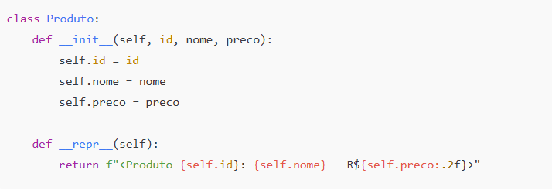
Aula 31 — Implementando o Model (Camada de Dados)
Revisão: Classes e Atributos
O Model representa a estrutura e as regras dos dados.
Pode ser feito com classes simples ou conectando-se a um banco SQLite.
Aqui, temos:
Uma classe (Produto)
Atributos (id, nome, preco)
Um método especial __repr__ para facilitar a visualização

Slide 4
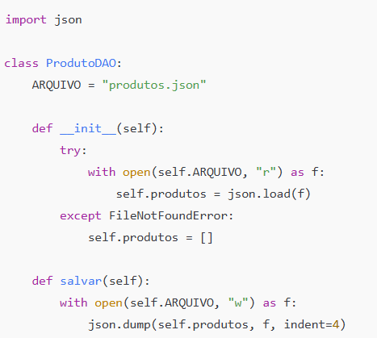
Aula 31 — Implementando o Model (Camada de Dados)
Persistência simples (em arquivo)
Antes de usar banco de dados, podemos guardar os dados em JSON (texto estruturado).
Isso simula o comportamento de um banco.

Slide 5
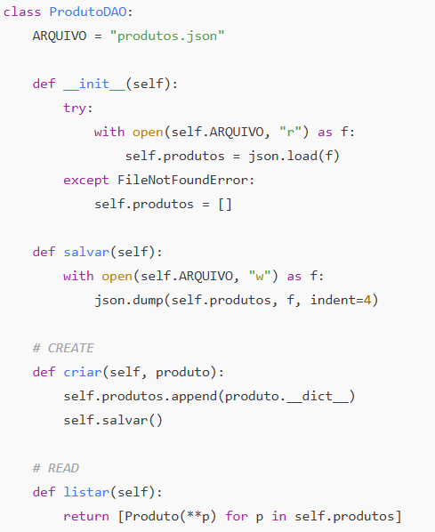
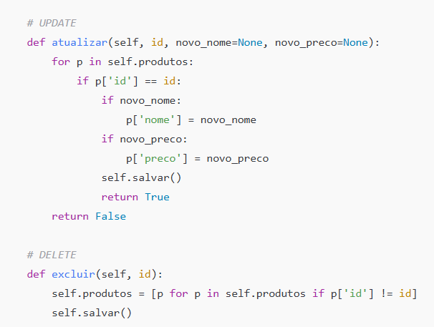
Aula 31 — Implementando o Model (Camada de Dados)
Métodos CRUD

Slide 6
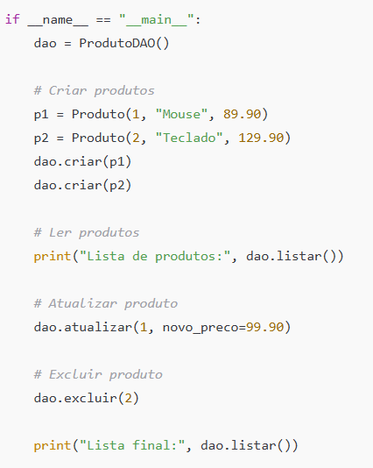
Aula 31 — Implementando o Model (Camada de Dados)
Testando o Model

Slide 7
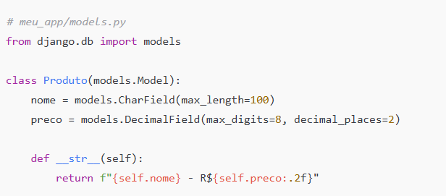
Aula 31 — Implementando o Model (Camada de Dados)
No Django, o mesmo conceito é aplicado
Em Django, o Model é uma classe que herda de models.Model e já possui persistência automática no banco de dados.
A partir disso, o Django já fornece CRUD automático:
Produto.objects.create(...)
Produto.objects.all()
Produto.objects.filter(id=1).update(...)
Produto.objects.filter(id=1).delete()

Slide 8
Aula 31 — Implementando o Model (Camada de Dados)
Prática:
Criar lista de produtos em memória.
Criar funções para adicionar, listar e remover produtos.
USANDO O import JSON

Slide 9
Aula 31 — Implementando o Model (Camada de Dados)
Alguma dúvida ?
prof.adrielly.sayonara@gmail.com

